Slide 1
かべ新聞コンテスト 指導のヒント
-初回授業スライド例-
2025年6月
株式会社博報堂

Slide 2
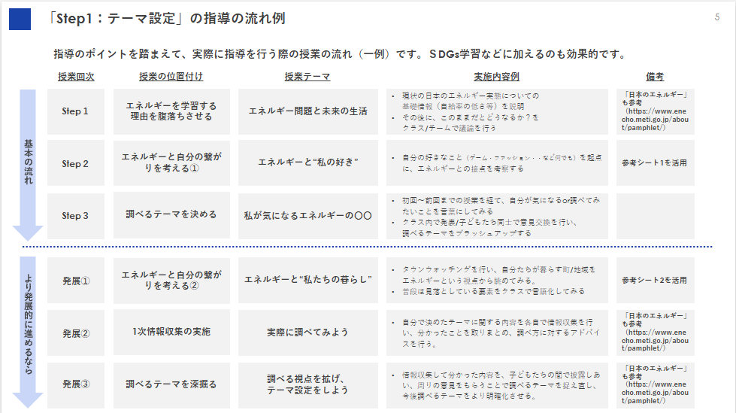
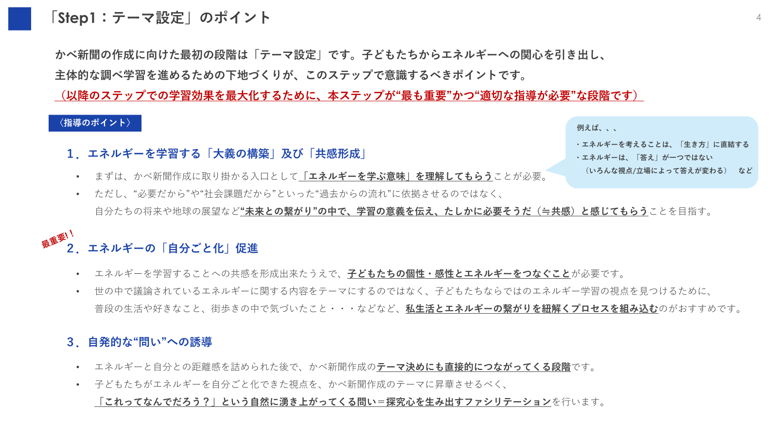
本資料の位置付け
本資料は、かべ新聞コンテストへの応募に向けて指導される教職員の皆さまの実践の参考としていただく目的で作成しています。
特に、初回の授業で生徒たちに伝える必要がある「エネルギーを学ぶ意味」の理解や「エネルギーを学ぶ必要性」の理解（共感）を
促進するためにご活用いただけますと幸いです。
（出典： かべ新聞コンテスト指導のヒント –はじめの一歩– より抜粋）

Slide 3
初回授業スライドは次ページから
※資料の各ページで利用している図表等は、
「資源エネルギー庁：エネこれ」
「資源エネルギー庁：日本のエネルギー エネルギーの今を知る10の質問」
「資源エネルギー庁：エネルギー教育副教材 かがやけ！みんなのエネルギー」より掲載しています。

Slide 4


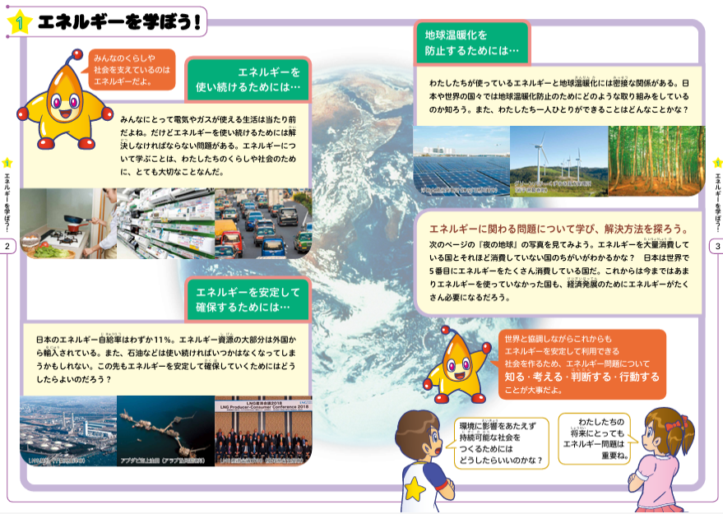
なぜ、エネルギーを学ぶ必要があるのか？
なぜ、エネルギーについて
学ぶ必要があると思いますか？
みんなの意見を聞かせてください。

Slide 5


なぜ、エネルギーを学ぶ必要があるのか？
生活のこと・地球のこと・・・などなど、色々な答えがあると思います。
でも、一番重要なのは「みなさんの未来」に大きく関わるからです。
エネルギーが無いと生活できないから？
エネルギー問題を
解決しないと
いけないから？
エネルギーは、
みんなの未来に
大きく関係する
電気料金って
どのように決まるの？

Slide 6
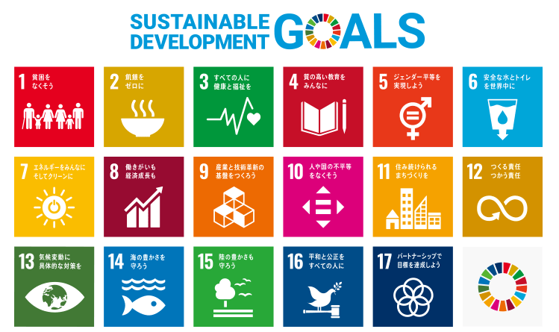
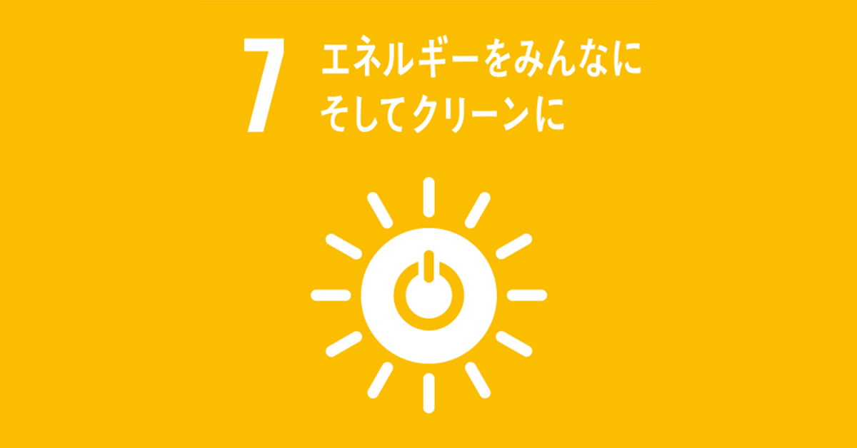
なぜ、エネルギーを学ぶ必要があるのか？
最近では、SDGsについてもよく話題になっています。
SDGsの7番目の項目は「エネルギーをみんなに そしてクリーンに」です。
未来の生活に関わる大事なことだから、世界の共通目標にも入っているのです。

Slide 7
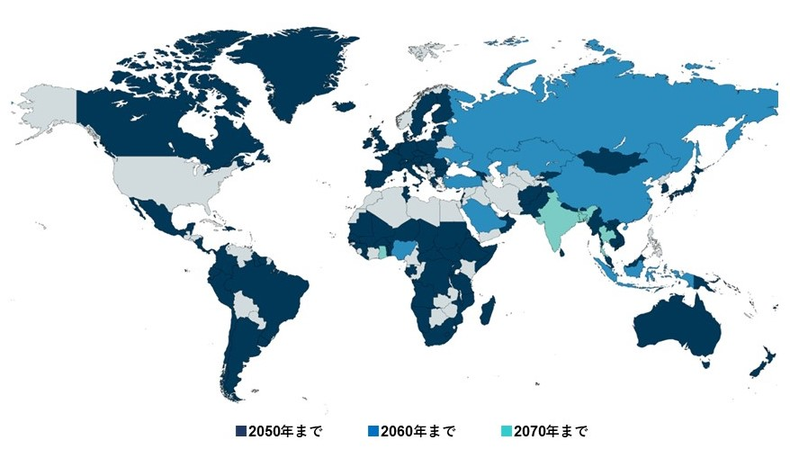

世界各国は、「カーボンニュートラル」を表明
おんしつこうか
カーボンニュートラルとは、温室効果ガスの排出を削減しつつ、植林などで温室効果ガスの吸収をうながして、
排出量と吸収量の差し引きをゼロにする考え方です。
2025年2月の時点で、カーボンニュートラルを目指すと発表している国や地域は146にのぼります。
これらの国々の温室効果ガスの排出量は、世界全体の約7割（2022年実績）を占めています。
世界の国々は、カーボンニュートラルの実現と産業（工場や仕事など）の進め方をうまく結びつけて、
エネルギーの使い方を変えながら、自分の国の力を高めていくための取り組みを進めています。

Slide 8
なぜ、エネルギーを学ぶ必要があるのか？
最近では、SDGsについてもよく話題になっています。
SDGsの7番目の項目は「エネルギーをみんなに そしてクリーンに」です。
未来の生活に関わる大事なことだから、世界の共通目標にも入っているのです。
では、皆さんは自分たちが暮らしている
「日本のエネルギー」
について、どの程度知っていますか？

Slide 9

日本のエネルギー政策の基本方針
みなさんに質問です
日本のエネルギーについて
守るべき大事な考え方は何だとおもいますか？

Slide 10
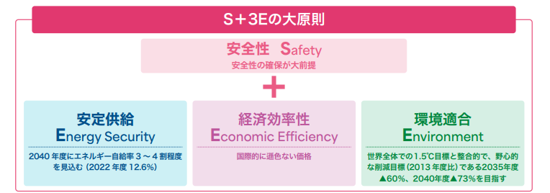
日本のエネルギー政策の基本方針
日本では、エネルギーについて考えるときに
「S＋3E（エス・プラス・スリーイー）」という大事な考え方があります。
S（Safety）：安全性
まず一番大切なのは、安全であること。
E（Energy Security）：安定供給
エネルギーを安定してしっかりと手に入れられること。
E（Economic Efficiency）：経済効率性
ムダが少なく、効率よく使えること。
E（Environment）：環境適合
地球の環境にできるだけやさしいこと。
あんていきょうきゅう
けいざいこうりつせい
かんきょうてきごう
安全性のこと“だけ”・安定供給のこと“だけ” ・経済のこと“だけ”・ ・環境のこと“だけ”を
考えるのではなく、4つの視点全てを考えるというのが大原則です。

Slide 11
日本のエネルギー自給率
みなさんに質問です
日本は自分の国の中にあるものだけで
どのくらい必要なエネルギーを
自給できていると思いますか？

Slide 12
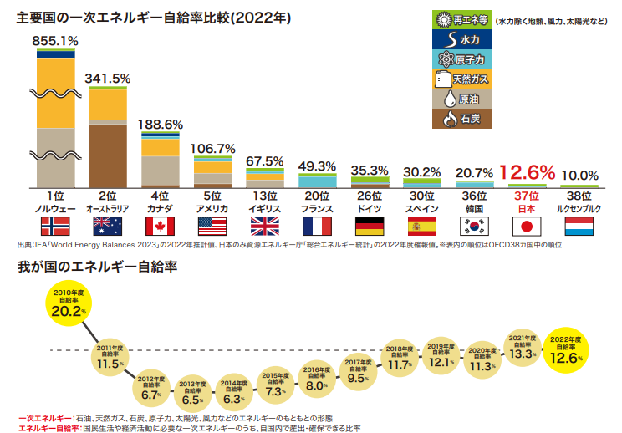

日本のエネルギー自給率
日本のエネルギー自給率は12.6%(2022年度)と、OECD諸国と比べても非常に低い水準です。
「OECD（オーイーシーディー）」とは、
世界の中で経済や暮らしを良くするために協力している国のグループのことです。
このグループには、アメリカ、フランス、ドイツ、日本、韓国など、合わせて38の国が入っています（2025年時点）。

Slide 13
日本のエネルギー自給率
みなさんに質問です
では、日本はどのようなエネルギーを
利用しているでしょうか？

Slide 14
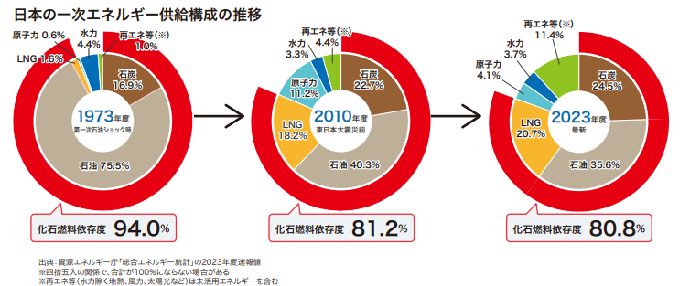
日本のエネルギー自給率
日本は海外から輸入される石油・石炭・天然ガス（LNG）など化石燃料に大きく依存しています。

Slide 15
資源確保の状況
みなさんに質問です
では、どのような国から
化石燃料を輸入しているのでしょうか？
かせきねんりょう

Slide 16
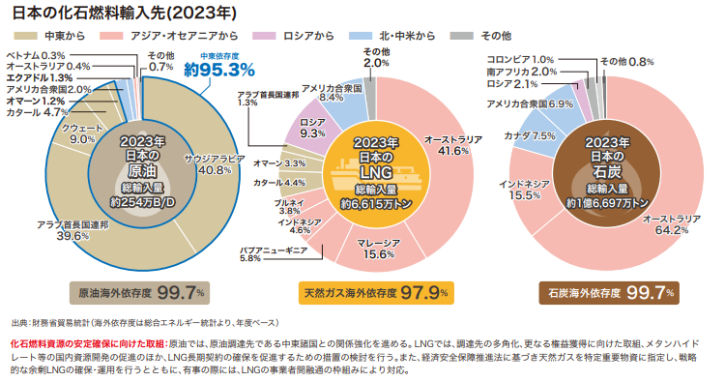
資源確保の状況
原油は中東地域に90%以上依存しています。
LNGや石炭は、中東地域への依存度は低いものの、アジアなど海外からの輸入に頼っています。

Slide 17
日本のカーボンニュートラルの取り組み
みなさんに質問です
化石燃料以外の視点も考えてみましょう。
日本では、どのような
カーボンニュートラルの取り組みを
しているのでしょうか？

Slide 18
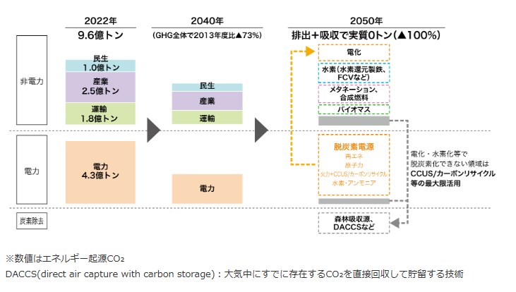
日本のカーボンニュートラルの取り組み
日本は、2050年までにカーボンニュートラルを実現することを目指すと発表しています。 そのために、エネルギーを安定して届けること、経済を成長させること、
そして二酸化炭素などをできるだけ出さない社会をつくることを、同時に進める
「GX（グリーントランスフォーメーション）」という取り組みを進めています。
「GX（グリーントランスフォーメーション）」とは、
エネルギーや産業のあり方を地球にやさしい形に大きく変えていきながら、同時に経済成長も実現する取り組みのことです。
CO2を含む温室効果ガスの削減イメージ

Slide 19
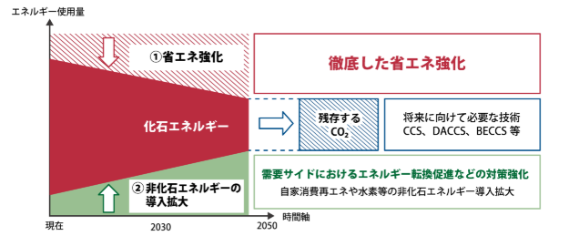
日本のカーボンニュートラルの取り組み
①省エネ・非化石転換の取り組み
日本はたくさんの石油、天然ガスや石炭などの化石燃料を外国から買っています。
カーボンニュートラルを実現するためには、
エネルギーをむだなく使う「省エネルギー」をしっかり行わなければなりません。
また、二酸化炭素を出す石油、天然ガスや石炭などの化石燃料から、
二酸化炭素をほとんど出さない「非化石エネルギー」に変えたり、電化していくことが必要です。
電気の需要側のカーボンニュートラルに向けたイメージと取組の方向性

Slide 20

電気をみんなに届けるためには、
太陽光や風などの自然の力を使った再生可能エネルギーや、
原子力といった、二酸化炭素を出さない電気のもとを
できるだけたくさん使うことが大切です。

Slide 21
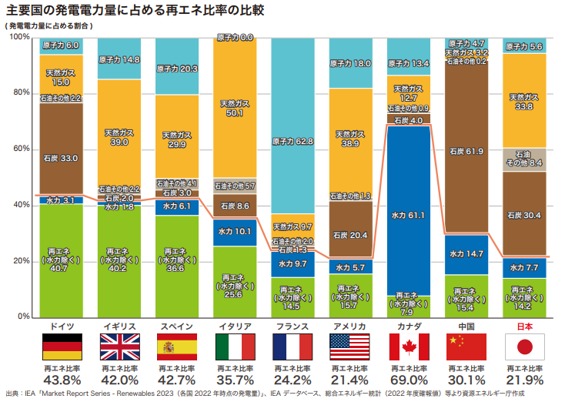
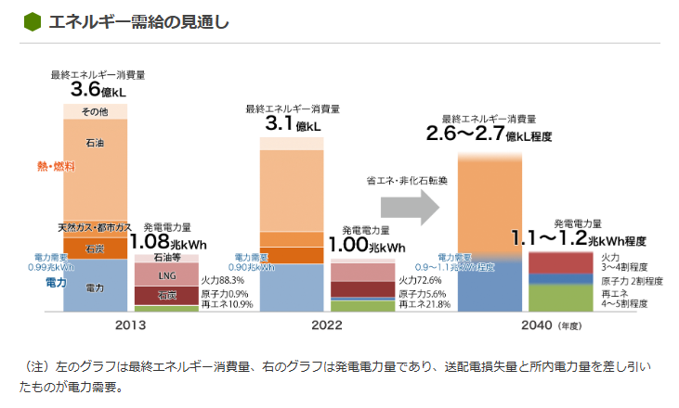
日本のカーボンニュートラルの取り組み
②脱炭素電源の最大限の活用
日本における発電電力量の割合は、2022年度火力が大半を占めています。
2040年には、再生可能エネルギー4～5割、原子力2割、火力3～4割程度になる見通しです。

Slide 22
次世代エネルギーやイノベーションの実用化
みなさんに質問です
カーボンニュートラルをめざすために、
どんな新しいエネルギーや
新しいアイデアがありますか？

Slide 23
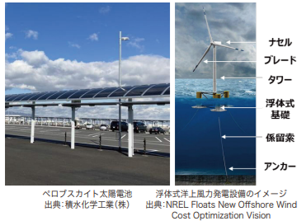
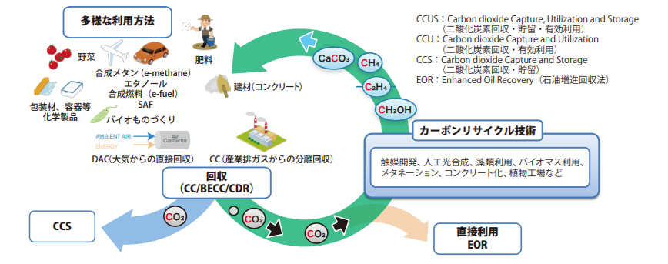
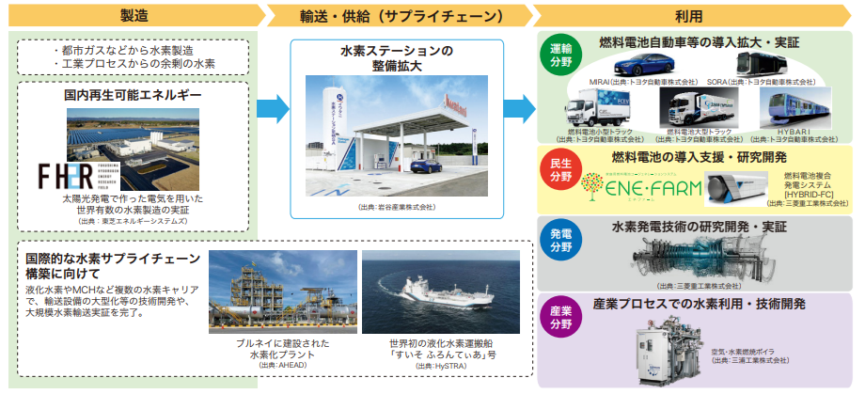
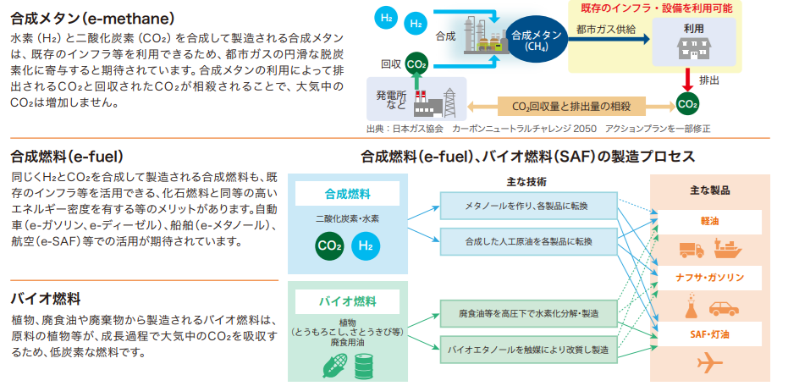
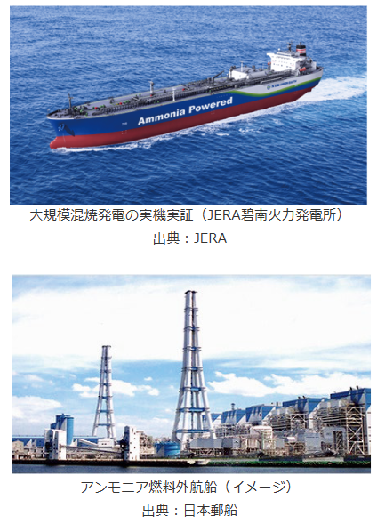
様々な次世代エネルギーや技術の一例
ふたいしきようじょう
ちょりゅうぎじゅつ
ペロブスカイト太陽電池と浮体式洋上風力
CO2の回収・有効利用・貯留技術
水素
水素等の次世代エネルギー
次世代エネルギー
アンモニア

Slide 24
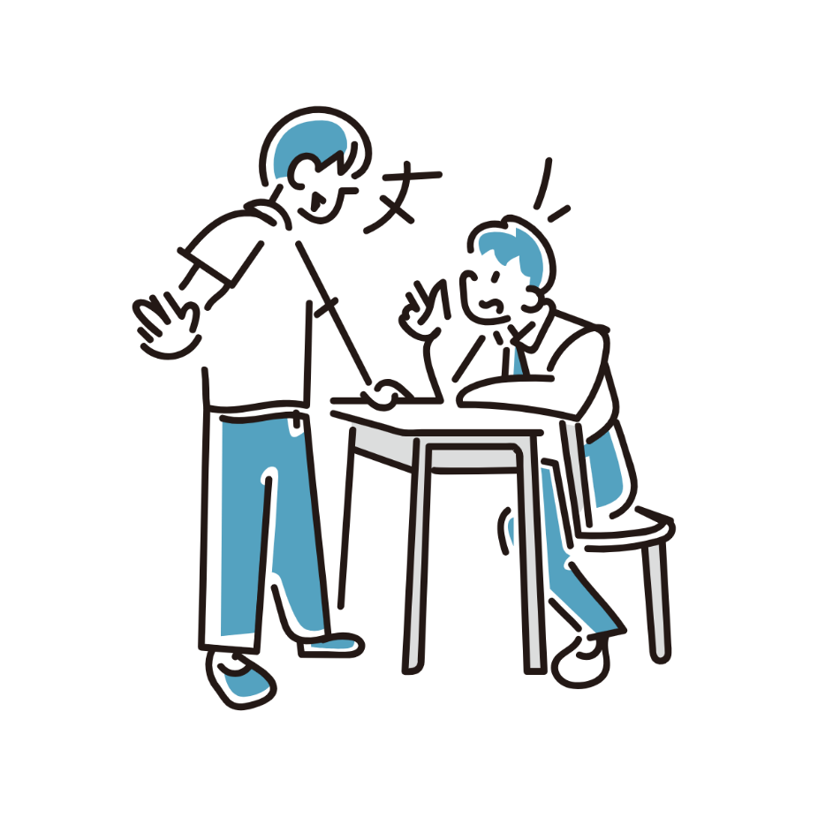
日本のエネルギーについて、色々な視点から考えてきました。
エネルギーを考えるときの大切なルール「S＋3E」や、 日本がエネルギーを自分の国だけでまかなうのがむずかしいこと、 そして再生可能エネルギーだけではまだ足りないことなどです。
きっと、「はじめて知ってびっくりしたこと」や、 「もし自分だったらこうしたいな」という考えもあったと思います。
それでは、みんなが考えたことをグループで話しあってみましょう！

Slide 25


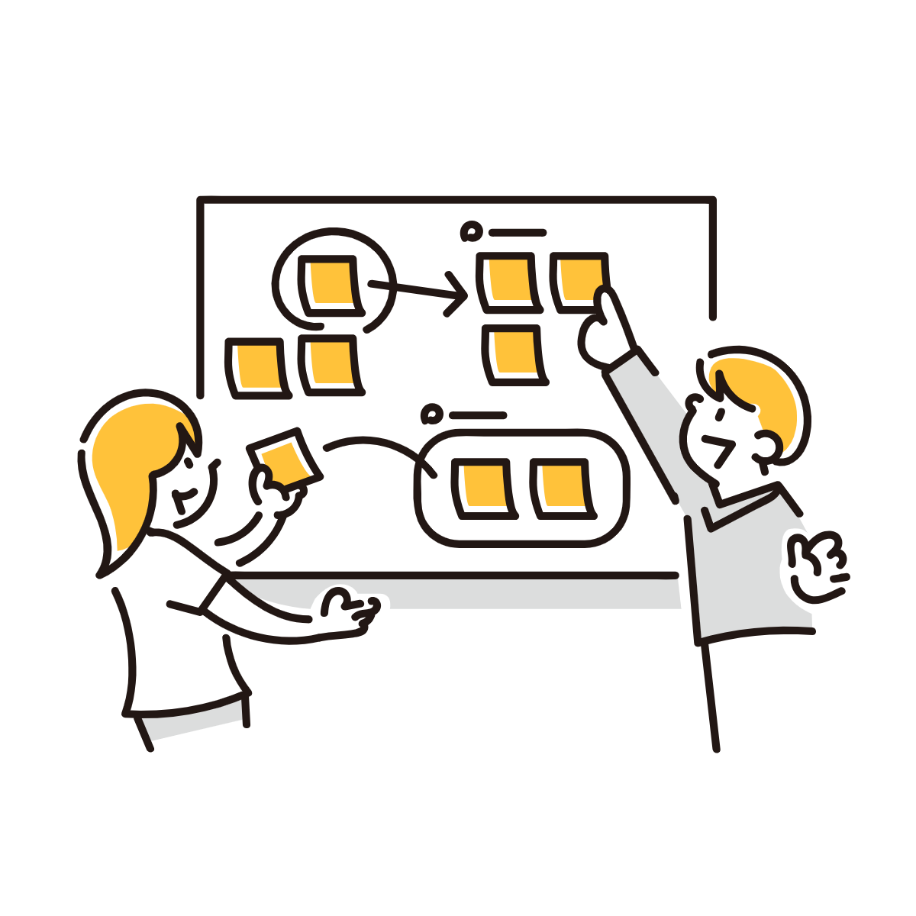
どうでしたか？みんな、いろいろな考え方があったと思います。
エネルギーは、とても大切でむずかしい問題ですが、 「人によって考え方がちがう」ことや、
「見る角度によって答えが変わる」ことが、面白いところでもあります。
これからは、自分の考えや見方でエネルギーについて調べて、
考えたことをかべ新聞にまとめていきましょう。
そして、ぜひ「かべ新聞コンテスト」に応募しましょう！
https://energy-kyoiku.meti.go.jp/contests/

